Slide 1


Лекция 6
Потоки
Task
async/await
Параллельное программирование
Синхронизация потоков
Parallel LINQ
Потокобезопасные коллекции
2021

Slide 2
Потоки
Ульяновский государственный технический университет
ULSTU.RU

Slide 3
Потоки
Поток выполнения
наименьшая единица обработки, исполнение которой может быть назначено ядром операционной системы. Реализация потоков выполнения и процессов в разных операционных системах отличается друг от друга, но в большинстве случаев поток выполнения находится внутри процесса. Несколько потоков выполнения могут существовать в рамках одного и того же процесса и совместно использовать ресурсы, такие как память, тогда как процессы не разделяют этих ресурсов.
Ульяновский государственный технический университет
ULSTU.RU

Slide 4
Потоки
Многопоточность
На одном процессоре многопоточность обычно происходит путём временного мультиплексирования (как и в случае многозадачности): процессор переключается между разными потоками выполнения. Это переключение контекста обычно происходит достаточно часто, чтобы пользователь воспринимал выполнение потоков или задач как одновременное.
В многопроцессорных и многоядерных системах потоки или задачи могут реально выполняться одновременно, при этом каждый процессор или ядро обрабатывает отдельный поток или задачу.
Ульяновский государственный технический университет
ULSTU.RU

Slide 5
Потоки
Контекст потока
Каждый поток имеет приоритет планирования и набор структур, в которых система сохраняет контекст потока, когда выполнение потока приостановлено. Контекст потока содержит все сведения, позволяющие потоку безболезненно возобновить выполнение, в том числе набор регистров процессора и стек потока. Поток может исполнять любую часть программного кода, включая части, выполняемые в данный момент другим потоком.
Ульяновский государственный технический университет
ULSTU.RU

Slide 6
Потоки
Основной поток
По умолчанию программа запускается с одним потоком, часто называемым основным потоком. Поток выполняет главный метод программы.
GUI: основной поток отвечает за функционирование интерфейса пользователя в десктопном приложении.
Ульяновский государственный технический университет
ULSTU.RU

Slide 7
Потоки
Фоновый поток
Фоновые потоки идентичны потокам переднего плана с одним исключением: фоновый поток не сохраняет выполнение процесса, если все потоки переднего плана завершаются. После остановки всех активных потоков среда выполнения останавливает все фоновые потоки и завершает работу.
Фоновые потоки полезны для любой операции, которая должна продолжаться при условии, что приложение выполняется, но не должно препятствовать его завершению, например отслеживать изменения файловой системы или входящие подключения через сокет.
Ульяновский государственный технический университет
ULSTU.RU

Slide 8
Потоки
Thread
Создает и контролирует поток, задает приоритет и возвращает статус.
Ключевые методы:
Конструктор – для передачи метода, который необходимо запускать в отдельном потоке.
Start – запускает поток на выполнение.
Sleep – приостанавливает текущий поток на определенный период.
Ульяновский государственный технический университет
ULSTU.RU

Slide 9
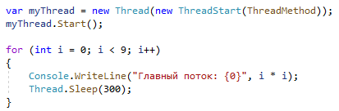
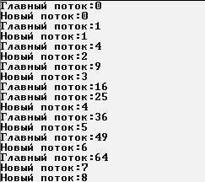
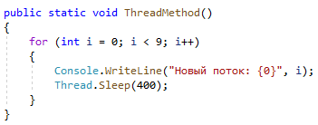
Потоки
Запуск метода в отдельном потоке
Ульяновский государственный технический университет
ULSTU.RU

Slide 10
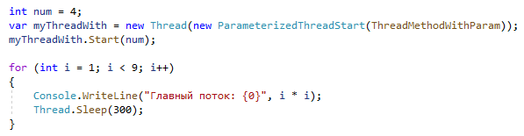
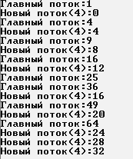
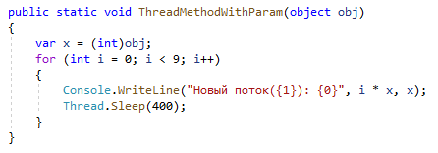
Потоки
Запуск метода с параметром в отдельном потоке
Ульяновский государственный технический университет
ULSTU.RU

Slide 11
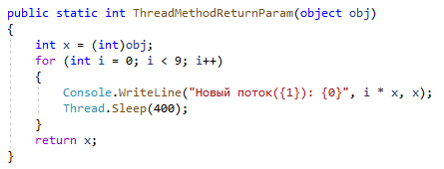
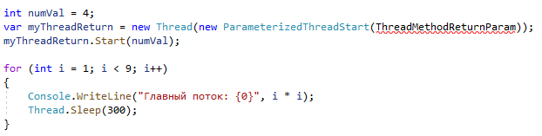
Потоки
Запуск метода с возвращаемым параметром
Ульяновский государственный технический университет
ULSTU.RU

Slide 12
Потоки
Пул потоков
Процесс создания отдельного потока и его уничтожение после выполнения очень трудоемкий и ресурсоемкий. Для уменьшения временных затрат создается пул потоков. Пул потоков позволяет более эффективно использовать потоки, предоставляя приложению пул рабочих потоков, управляемых системой. Потоки из пула являются фоновыми. Для каждого потока используется размер стека по умолчанию, поток запускается с приоритетом по умолчанию и находится в многопотоковом подразделении. Когда поток в пуле завершает свою задачу, он возвращается в очередь потоков в состоянии ожидания. С этого момента его можно использовать вновь. Повторное использование позволяет приложениям избежать дополнительных затрат на создание новых потоков для каждой задачи.
Ульяновский государственный технический университет
ULSTU.RU

Slide 13
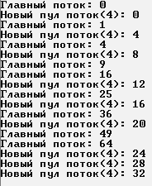
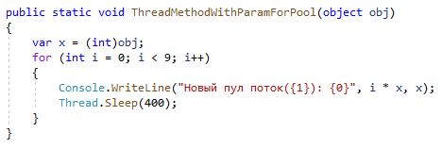
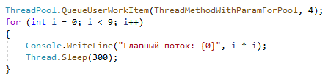
Потоки
Запуск метода из пула потоков
Ульяновский государственный технический университет
ULSTU.RU

Slide 14
Потоки
Приоритет потока
Потоку может быть назначено одно из следующих значений приоритета:
Highest
AboveNormal
Normal (по умолчанию)
BelowNormal
Lowest
Операционная система не обязана учитывать приоритет потока.
Ульяновский государственный технический университет
ULSTU.RU

Slide 15
Потоки
Статус потока
Изначально каждый поток находится в статусе Unstarted (не начат). Далее, при запуске потока он переходит в статус Run (запущен). Далее он может перейти в статус ожидания (Suspended), быть заблокирован (WaitSleepJoin) прервать выполнение (Abort), либо завершить свою работу (Stop).
Ульяновский государственный технический университет
ULSTU.RU

Slide 16
Потоки
Свойства потока (объект класс Theard)
IsAlive – возвращает значение, показывающее статус выполнения текущего потока (true, если этот поток был запущен и не был завершен нормально, либо был прерван).
IsBackground – возвращает или задает значение, показывающее, является ли поток фоновым (для потоков ил пула потоков он всегда фоновый).
Priority – возвращает или задает значение, указывающее на планируемый приоритет потока.
ThreadState – возвращает значение, содержащее состояния текущего потока.
Ульяновский государственный технический университет
ULSTU.RU

Slide 17
Потоки
Синхронное программирование
Механизм последовательного выполнения методов. Все методы выполняются последовательно, друг за другом. Если при выполнении метода происходит вызов другого метода, то выполнение этого метода прерывается, управление переходит в вызываемый метод и исходный метод продолжит свою работу, когда вызванный метод завершит свою.
Ульяновский государственный технический университет
ULSTU.RU

Slide 18
Потоки
Асинхронное программирование
Механизм выполнения ряда методов в неблокирующем режиме, что позволяет основным методам программы работать, не ожидая завершения работы других методов.
Асинхронная концепция программирования заключается в том, что результат выполнения функции доступен не сразу же, а через некоторое время. Т.е. метод можно вызвать заранее, зная, что выполнятся он будет долго. А пока он выполняется, совершить ряд иных действий.
Ульяновский государственный технический университет
ULSTU.RU

Slide 19
Потоки
Синхронное vs Асинхронное программирование
Файл
Загрузка файла
Загрузка файла
Основной поток
Основной поток
Фоновый поток
Ульяновский государственный технический университет
ULSTU.RU

Slide 20
Потоки
Параллельное программирование
Механизм обработки данных, когда большой объем данных бьется на небольшие куски, каждый из которых обрабатывается отдельно, но при этом все эти обработки идут одновременно.
Ульяновский государственный технический университет
ULSTU.RU

Slide 21
Потоки
Асинхронное vs Параллельное программирование
Файл
Загрузка файла
100 строк файла
100 строк файла
100 строк файла
Основной поток
Основной поток
Фоновый поток
Ульяновский государственный технический университет
ULSTU.RU

Slide 22
Потоки
Место применения
обработка больших файлов;
подключение к БД, запросы к БД;
обращение к удаленным сервисам через сеть;
сложные вычисления или вычисления по большому объему данных (>100 000 элементов).
Ульяновский государственный технический университет
ULSTU.RU

Slide 23
Task
Ульяновский государственный технический университет
ULSTU.RU

Slide 24
Task
Класс Task
Класс представляет отдельную операцию, которая не возвращает значение и обычно выполняется асинхронно. Task-объекты – это один из центральных компонентов асинхронной модели на основе задач. Работа, выполняемая Task‐объектом, обычно выполняется асинхронно в потоке пула потоков, а не синхронно в основном потоке приложения.
Ульяновский государственный технический университет
ULSTU.RU

Slide 25
Task
Запуск Task
Task экземпляры могут создаваться различными способами. Наиболее распространенным подходом является вызов статического метода Run. Run предоставляет простой способ запуска задачи с использованием значений по умолчанию и без необходимости дополнительных параметров.
Альтернативой является статический метод TaskFactory.StartNew. Свойство Task.Factory возвращает TaskFactory-объект. Перегрузки метода TaskFactory.StartNew позволяют указать параметры для передачи параметров создания задач и планировщика заданий.
Ульяновский государственный технический университет
ULSTU.RU

Slide 26
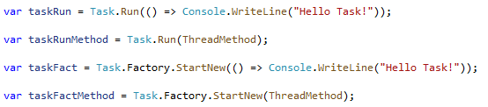
Task
Запуск Task
Ульяновский государственный технический университет
ULSTU.RU

Slide 27
Task
Создание без запуска
Класс Task также предоставляет конструкторы, которые инициализируют задачу, но не запланируют ее выполнение. По соображениям производительности Task.Run метод или TaskFactory.StartNew является предпочтительным механизмом создания и планирования вычислительных задач, но в сценариях, где создание и планирование должны быть разделены, можно использовать конструкторы, а затем вызвать метод Task.Start, чтобы запланировать выполнение задачи в дальнейшем.
Ульяновский государственный технический университет
ULSTU.RU

Slide 28
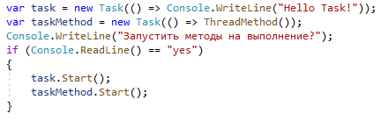
Task
Создание без запуска
Ульяновский государственный технический университет
ULSTU.RU

Slide 29
Task
Запуск синхронно
Задачи, выполняемые путем вызова метода RunSynchronously, связаны с текущим объектом TaskScheduler и выполняются в вызывающем потоке. Если целевой планировщик не поддерживает выполнение этой задачи в вызывающем потоке, задача будет запланирована на выполнение в планировщике, а вызывающий поток будет заблокирован до завершения выполнения задачи. Несмотря на то, что задача выполняется синхронно, вызывающий поток по-прежнему должен вызывать метод ожидания окончания выполнения асинхронной операции при возникновении любых исключений, которые может вызывать операция.
Ульяновский государственный технический университет
ULSTU.RU

Slide 30
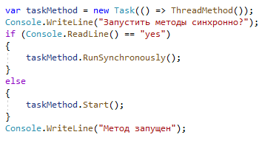
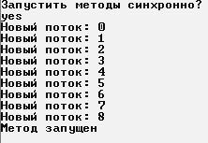
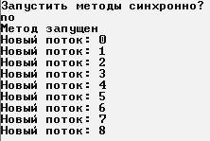
Task
Запуск синхронно
Ульяновский государственный технический университет
ULSTU.RU

Slide 31
Task
Получение результата
Для получения результата выполнения асинхронного метода у класса Task задано свойство Result. Он блокирует вызывающий поток до завершения асинхронной операции.
После того как результат операции доступен, он сохраняется и сразу же возвращается при последующих вызовах Result. Если во время выполнения задачи возникло исключение или задача была отменена, свойство не возвращает значение, вместо этого возникает исключение AggregateException.
Ульяновский государственный технический университет
ULSTU.RU

Slide 32
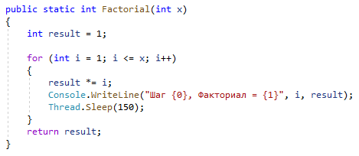

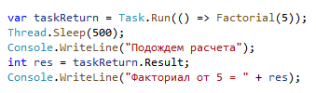
Task
Получение результата
Ульяновский государственный технический университет
ULSTU.RU

Slide 33
Task
Ожидание завершения
Так как задачи обычно выполняются асинхронно в потоке пула потоков, поток, создающий и запускающий задачу, возобновляет выполнение сразу после создания экземпляра задачи. В некоторых случаях, когда вызывающий поток является основным потоком приложения, приложение может завершиться до того, как задача начнется в самом начале выполнения. В других случаях логика приложения может потребовать, чтобы вызывающий поток продолжал выполнение, только когда одна или несколько задач завершили выполнение. В таких случаях необходимо вызывать метод ожидания конца выполнения асинхронной операции.
Ульяновский государственный технический университет
ULSTU.RU

Slide 34
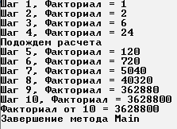
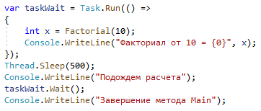
Task
Ожидание завершения
Ульяновский государственный технический университет
ULSTU.RU

Slide 35
Task
Ожидание завершения
Иногда требуется ожидать завершения работы группы асинхронных потоков, или одного из группы потоков. Для этих целей существует 2 статических метода класса Task:
WaitAll – ожидает завершения выполнения всех объектов класса Task, передаваемых в метод в виде массива.
WaitAny – ожидает завершения выполнения любого из объектов класса Task, передаваемых в метод в виде массива.
Ульяновский государственный технический университет
ULSTU.RU

Slide 36
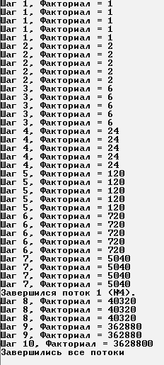
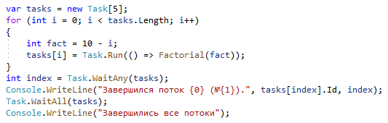
Task
Ожидание завершения
Ульяновский государственный технический университет
ULSTU.RU

Slide 37
Task
Задачи продолжения
Задачи продолжения позволяют определить задачи, которые выполняются после завершения других задач. Благодаря этому можно вызвать после выполнения одной задачи несколько других, определить условия их вызова, передать из предыдущей задачи в следующую некоторые данные.
Задачи продолжения похожи на методы обратного вызова, но фактически являются обычными задачами Task.
Ульяновский государственный технический университет
ULSTU.RU

Slide 38
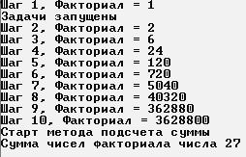
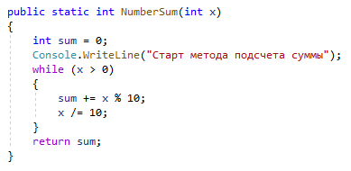

Task
Задачи продолжения
Ульяновский государственный технический университет
ULSTU.RU

Slide 39
Task
Прерывание операции
Иногда может возникнуть необходимость прервать выполняемую задачу. Для прерывания асинхронной операции используется объект класса CancellationToken. Он предоставляет возможность совместной отмены для потоков, рабочих элементов пула потоков или Task объектов. Токен отмены создается путем создания объекта CancellationTokenSource, который управляет токенами отмены. Затем токен отмены передается в любое количество потоков, задач или операций, которые должны получить уведомление об отмене. Когда объект-владелец вызывает CancellationTokenSource.Cancel , свойству IsCancellationRequested каждой копии токена отмены присваивается значение true. Объекты, получающие уведомление, могут отвечать любым необходимым способом.
Ульяновский государственный технический университет
ULSTU.RU

Slide 40
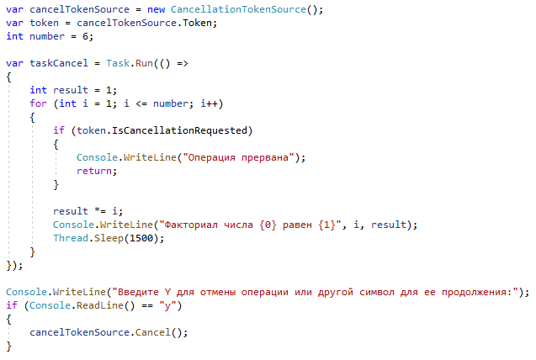

Task
Прерывание операции
Ульяновский государственный технический университет
ULSTU.RU

Slide 41
Task
Обработка исключений
Необработанные исключения, создаваемые пользовательским кодом, который выполняется в асинхронной задаче, распространяются обратно в вызывающий поток, за исключением отдельных сценариев, когда один из статических методов, ожидающих завершения выполнения задач (WaitAll/WaitAny), или метода экземпляра Task, ожидающий завершения выполнения задачи (Wait).
Чтобы распространить все исключения обратно в вызывающий поток, инфраструктура задач заключает их в экземпляр AggregateException. Исключение AggregateException имеет свойство InnerExceptions, которое может быть перечислимым для проверки всех созданных исходных исключений и обработки (или отказа от обработки) каждого исключения по отдельности.
Ульяновский государственный технический университет
ULSTU.RU

Slide 42
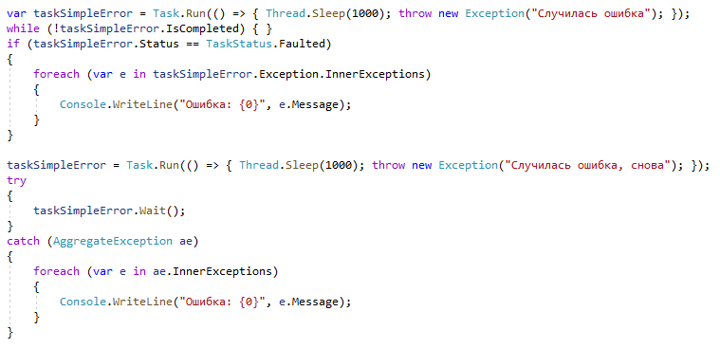
Task
Обработка исключений
Ульяновский государственный технический университет
ULSTU.RU

Slide 43
async/await
Ульяновский государственный технический университет
ULSTU.RU

Slide 44
async/await
async/await
async – ключевое слово, модификатор метода. Указывает, что данный метод может выполнятся асинхронно. В методах с таким модификатором позволяется использовать оператор await.
await – унарный оператор. В качестве операнда выступает объект класса Task. Указывает, что во время работы необходимо дождаться окончания выполнения операции, заданной в операнде.
Ульяновский государственный технический университет
ULSTU.RU

Slide 45
async/await
async/await
По негласным правилам в названии асинхронных методов принято использовать суффикс Async – FactorialAsync(), хотя в принципе это необязательно делать.
При вызове метода с async/await он начинает работу как обычный, синхронный метод. Дойдя до первого обращения к оператору await метод переходит в асинхронный режим работы.
Ульяновский государственный технический университет
ULSTU.RU

Slide 46
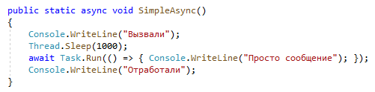


async/await
Пример async/await
Ульяновский государственный технический университет
ULSTU.RU

Slide 47
async/await
Блок-схема работы
Вызов оператора await
Возврат к вызывающему методу
Нет
Асинхронная операция завешена?
Установка продолжения для асинхронной операции
Да
Получение результата
Переход при завершении асинхронной операции
Продолжение работы метода
Ульяновский государственный технический университет
ULSTU.RU

Slide 48
async/await
async/await
В качестве возвращаемого типа для асинхронного метода используется один из следующих:
Task – если асинхронный метод не должен возвращать значение.
void – если асинхронный метод не должен возвращать значение, но при этом в сигнатуре метода обязательно должно фигурировать ключевое слово void в качестве типа возвращаемого значения (при использовании со стандартными делегатами/событиями).
Ульяновский государственный технический университет
ULSTU.RU

Slide 49
async/await
async/await
В качестве возвращаемого типа для асинхронного метода используется один из следующих:
Task<T> – если асинхронный метод должен вернуть значение, где T – тип возвращаемого значения.
ValueTask – если асинхронный метод не должен возвращать значение, но, в отличии от Task будет возвращаться экземпляр структуры, а не объекта.
ValueTask<T> – если асинхронный метод должен вернуть значение, но, в отличии от Task будет возвращаться экземпляр структуры, а не объекта
Ульяновский государственный технический университет
ULSTU.RU

Slide 50
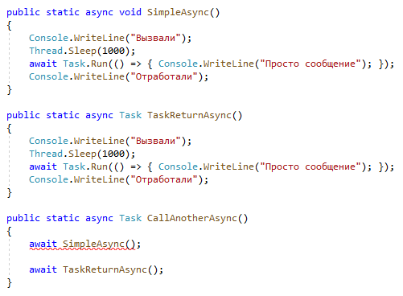
async/await
void/Task
Ульяновский государственный технический университет
ULSTU.RU

Slide 51
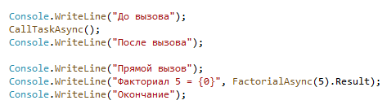
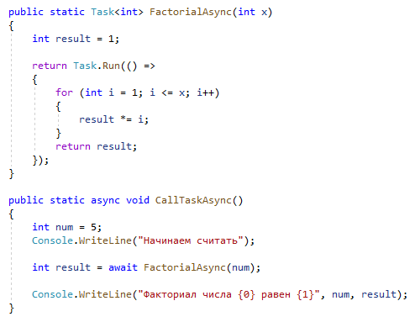

async/await
Возвращаемые значения
Ульяновский государственный технический университет
ULSTU.RU

Slide 52
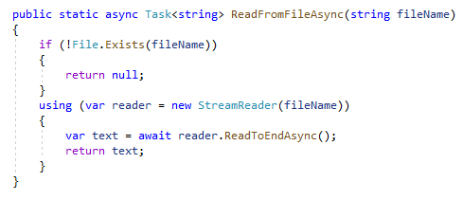
async/await
Асинхронное чтение из файла
Ульяновский государственный технический университет
ULSTU.RU

Slide 53
Параллельное программирование
Ульяновский государственный технический университет
ULSTU.RU

Slide 54
Параллельное программирование
Параллельное программирование
Параллельную модель программирования характеризуют:
возможность добиться высокой производительности;
применение специальных приемов и (программных) инструментов программирования;
повышенная трудоемкость программирования;
возможны проблемы с переносимостью программ.
Параллельные программы должны:
обладать достаточной степенью параллелизма;
быть хорошо масштабируемыми;
обладать детерминированным поведением;
эффективными.
Ульяновский государственный технический университет
ULSTU.RU

Slide 55
Параллельное программирование
Параллельное программирование
Программист должен заботиться:
об управлении работой множества процессов;
об организации межпроцессных пересылок данных;
о вероятности тупиковых ситуаций (взаимных блокировках);
о нелокальном и динамическом характере ошибок;
о возможной утрате детерминизма («гонки за данными»);
о масштабируемости;
о сбалансированной загрузке вычислительных узлов.
Ульяновский государственный технический университет
ULSTU.RU

Slide 56
Параллельное программирование
Параллелизм данных
Подход, основанный на параллелизме данных, характеризуется тем, что:
Одна операция применяется сразу к нескольким элементам массива данных. Различные фрагменты такого массива обрабатываются на векторном процессоре или на разных процессорах (ядрах) параллельной вычислительной системы.
Обработкой данных управляет одна программа.
Пространство имен является глобальным.
Параллельные операции над элементами массива выполняются одновременно на всех доступных данной программе процессорах
Ульяновский государственный технический университет
ULSTU.RU

Slide 57
Параллельное программирование
Параллелизм задач
Параллелизм задач характеризуется тем, что:
Вычислительная задача разбивается на несколько относительно самостоятельных подзадач. Каждая подзадача выполняется на своем процессоре (ориентация на архитектуру MIMD).
Для каждой подзадачи пишется своя собственная программа на обычном языке программирования.
Подзадачи должны обмениваться результатами своей работы, получать исходные данные. Обмен осуществляется вызовом процедур специализированной библиотеки. Программист может контролировать распределение данных между различными процессорами и различными подзадачами, а также обмен данными.
Ульяновский государственный технический университет
ULSTU.RU

Slide 58
Параллельное программирование
Разработка параллельной программы/алгоритма. Декомпозиция
На этом этапе выполняются анализ, оценка возможности распараллеливания. Задача и связанные с ней данные разделяются на более мелкие части подзадачи и фрагменты структур данных. Особенности архитектуры конкретной вычислительной системы на данном этапе могут не учитываться.
Требования
количество подзадач после декомпозиции должно быть достаточно большим;
следует избегать лишних вычислений и пересылок данных;
подзадачи должны быть примерно одинакового размера.
Ульяновский государственный технический университет
ULSTU.RU

Slide 59
Параллельное программирование
Разработка параллельной программы/алгоритма. Декомпозиция
независимость по данным – данные, обрабатываемые одной частью программы, не модифицируются другой ее частью;
независимость по управлению – порядок выполнения частей программы может быть определен только во время выполнения программы;
независимость по ресурсам – обеспечивается достаточным количеством компьютерных ресурсов;
зависимость по выводу - возникает, если две подзадачи производят запись в одну и ту же переменную, а зависимость по вводу-выводу, если операторы ввода/вывода двух или нескольких подзадач обращаются к одному файлу (или переменной).
Ульяновский государственный технический университет
ULSTU.RU

Slide 60
Параллельное программирование
Разработка параллельной программы/алгоритма. Коммуникация
Типы коммуникаций:
локальные – каждая подзадача связана с небольшим набором других подзадач;
глобальные – каждая подзадача связана с большим числом других подзадач;
структурированные – каждая подзадача и подзадачи, связанные с ней, образуют регулярную структуру (например, с топологией решетки);
неструктурированные – подзадачи связаны произвольным графом;
синхронные – отправитель и получатель данных координируют обмен;
асинхронные – обмен данными не координируется.
Ульяновский государственный технический университет
ULSTU.RU

Slide 61
Параллельное программирование
Разработка параллельной программы/алгоритма. Коммуникация
Рекомендации по проектированию коммуникаций:
количество коммуникаций у подзадач должно быть примерно одинаковым, иначе приложение становится плохо масштабируемым;
там, где это возможно, следует использовать локальные коммуникации.
Ульяновский государственный технический университет
ULSTU.RU

Slide 62
Параллельное программирование
Разработка параллельной программы/алгоритма. Укрупнение
На этапе укрупнения учитывается архитектура вычислительной
системы, при этом часто приходится объединять (укрупнять) задачи,
полученные на первых двух этапах, для того чтобы их число
соответствовало числу процессоров.
Требования:
снижение затрат на коммуникации;
сохранение масштабируемости.
Ульяновский государственный технический университет
ULSTU.RU

Slide 63
Параллельное программирование
Организация параллельной программы
Простая схема хозяин/работник
Иерархическая схема хозяин/работник
Главная задача отвечает за размещение подчиненных задач.
Подчиненная задача получает исходные данные для обработки от главной задачи и возвращает ей результат работы.
Подчиненные задачи разделены на непересекающиеся подмножества и у каждого из этих подмножеств есть своя главная задача.
Главные задачи подмножеств управляются одной "самой главной" задачей
Ульяновский государственный технический университет
ULSTU.RU

Slide 64
Параллельное программирование
Организация параллельной программы
Master
Master
Slave
Slave
Slave
Slave
Slave
Slave
Slave
Slave
Slave
Slave
Slave
Slave
Ульяновский государственный технический университет
ULSTU.RU

Slide 65
Параллельное программирование
Разработка параллельной программы/алгоритма
Проблема/задача
Подзадача
Подзадача
Подзадача
Подзадача
Подзадача
Подзадача
Подзадача
Подзадача
Подзадача
Подзадача
Подзадача
Подзадача
Процесс 2
Процесс 1
Процесс 3
Процесс 4
Ульяновский государственный технический университет
ULSTU.RU

Slide 66
Синхронизация потоков
Ульяновский государственный технический университет
ULSTU.RU

Slide 67
Синхронизация потоков
Синхронизация потоков
Чаще всего при работе в параллельном режиме разные потоки работают с одним ресурсом, это может быть файл с данными, список данных и т.п. Либо могут использовать данные для обмена между собой.
В таких случаях возникают проблемы правильной организации взаимодействия потоков так, чтобы они не мешали работе друг друга. Один поток должен знать об изменениях, внесенных в ресурс другим потоком.
Синхронизация позволяет избежать ошибок согласованности памяти, вызванные из-за непоследовательного доступа к общей памяти.
Ульяновский государственный технический университет
ULSTU.RU

Slide 68
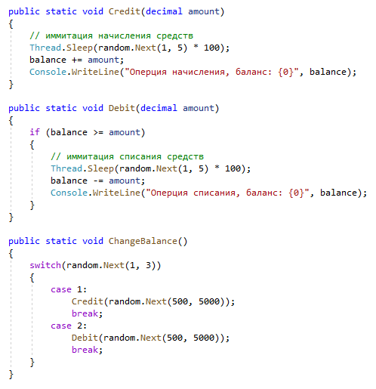
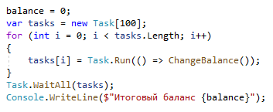
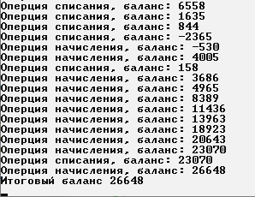
Синхронизация потоков
Синхронизация потоков
Ульяновский государственный технический университет
ULSTU.RU

Slide 69
Синхронизация потоков
Синхронизация потоков
Если несколько потоков должны работать с одними ресурсами (объекты, файлы и т.п.), то нужно ограничивать доступ к ресурсу в момент времени. Т.е. пока один поток работает с ресурсом, другие потоки должны ждать своей очереди.
Существует много решений, как организовать последовательный или ограниченный по одновременному доступ к ресурсам параллельных потоков.
Как правило, ограничение накладывается на фрагмент кода, который непосредственно выполняет задачи с манипуляцией ресурсом.
Ульяновский государственный технический университет
ULSTU.RU

Slide 70
Синхронизация потоков
Синхронизация потоков
Механизмы синхронизации потоков:
Lock
Monitor
AutoResetEvent
Mutex
Семафоры
Ульяновский государственный технический университет
ULSTU.RU

Slide 71
Синхронизация потоков
lock
Оператор lock определяет блок кода, внутри которого весь код блокируется и становится недоступным для других потоков до завершения работы текущего потока.
Оператор lock получает взаимоисключающую блокировку заданного объекта перед выполнением определенных операторов, а затем снимает блокировку. Во время блокировки поток, удерживающий блокировку, может снова поставить и снять блокировку. Любой другой поток не может получить блокировку и ожидает ее снятия.
Ульяновский государственный технический университет
ULSTU.RU

Slide 72
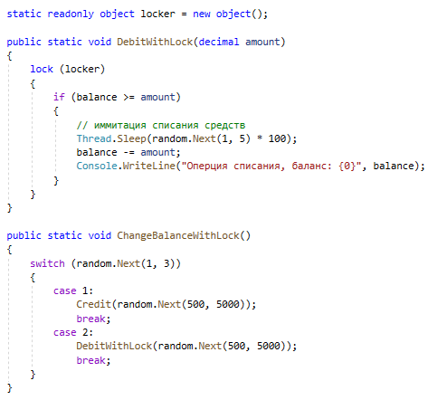
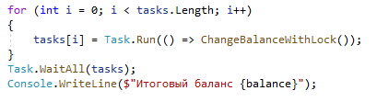
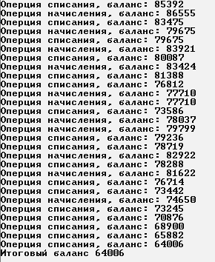
Синхронизация потоков
Оператор lock
Ульяновский государственный технический университет
ULSTU.RU

Slide 73
Синхронизация потоков
Monitor
Класс позволяет синхронизировать доступ к области кода, вызывая и освобождая блокировку конкретного объекта путем вызова Monitor.Enter Monitor.TryEnter методов, и Monitor.Exit . Блокировки объектов предоставляют возможность ограничить доступ к блоку кода, обычно называемому критическим разделом. Пока поток владеет блокировкой объекта, другой поток не может получить эту блокировку.
Кроме блокировки и разблокировки объекта класс Monitor имеет еще ряд методов, которые позволяют управлять синхронизацией потоков. Так, метод Monitor.Wait освобождает блокировку объекта и переводит поток в очередь ожидания объекта.
Ульяновский государственный технический университет
ULSTU.RU

Slide 74
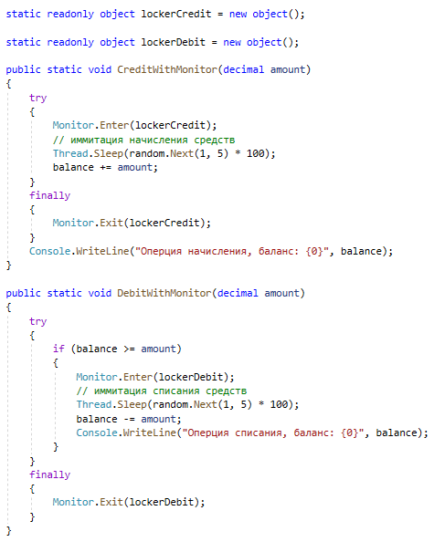
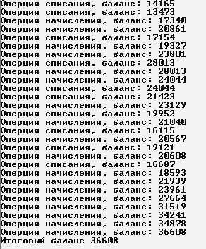
Синхронизация потоков
Monitor
Ульяновский государственный технический университет
ULSTU.RU

Slide 75
Синхронизация потоков
AutoResetEvent
Представляет событие синхронизации потоков, которое при срабатывании автоматически сбрасывается, освобождая один поток в состоянии ожидания.
Этот класс является оберткой над объектом ОС Windows "событие" и позволяет переключить данный объект-событие из сигнального в несигнальное состояние.
В конструкторе AutoResetEvent можно указать, что объект изначально находится в заблокированном состоянии. Таким образом, можно выполнить «задержку» при запуске первого потока, либо приостанавливать выполнение потоков.
Ульяновский государственный технический университет
ULSTU.RU

Slide 76
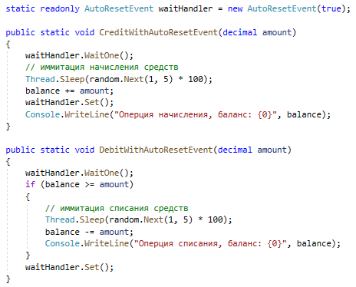
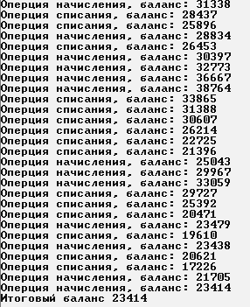
Синхронизация потоков
AutoResetEvent
Ульяновский государственный технический университет
ULSTU.RU

Slide 77
Синхронизация потоков
Mutex
Класс Mutex, как и Monitor, предоставляет монопольный доступ к общему ресурсу. Аналогично Monitor, Mutex реализует привязку потока, и поток, который получил мьютекс, должен освободить его по завершению работы с блокирующим кодом.
В отличие от Monitor, класс Mutex может использоваться для межпроцессной синхронизации. Для этого нужно использовать именованный мьютекс, который виден в операционной системе.
Ульяновский государственный технический университет
ULSTU.RU

Slide 78
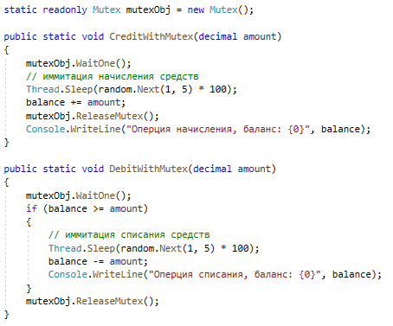
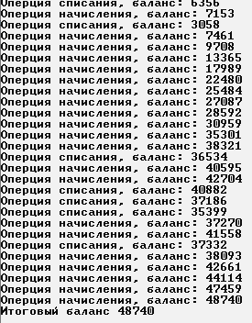
Синхронизация потоков
Mutex
Ульяновский государственный технический университет
ULSTU.RU

Slide 79
Синхронизация потоков
Semaphore
Классы Semaphore ограничивают число потоков, которые могут одновременно обращаться к ресурсу или пулу ресурсов. Дополнительные потоки, запрашивающие ресурс, ожидают освобождения семафора любым из потоков.
Семафоры имеют два типа: локальные семафоры и именованные системные семафоры. При создании Semaphore объекта с помощью конструктора, который принимает имя, можно связать его с семафором операционной системы этого имени. Именованные системные семафоры видимы во всей операционной системе и могут использоваться для синхронизации действий процессов.
Ульяновский государственный технический университет
ULSTU.RU

Slide 80
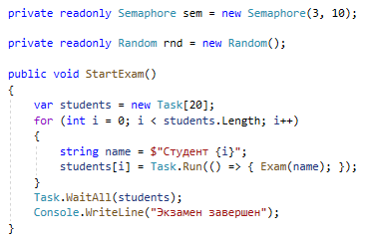
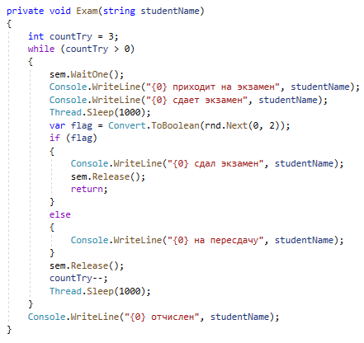
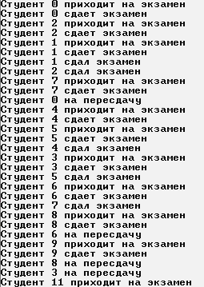
Синхронизация потоков
Semaphore
Ульяновский государственный технический университет
ULSTU.RU

Slide 81
Parallel LINQ
Ульяновский государственный технический университет
ULSTU.RU

Slide 82
Parallel LINQ
Parallel LINQ
Parallel LINQ (PLINQ) является параллельной реализацией шаблона LINQ (Language-Integrated Query). PLINQ реализует полный набор стандартных операторов запроса LINQ как методов расширения для пространства имен System.Linq и имеет дополнительные операторы для параллельных операций.
Запрос PLINQ во многом напоминает непараллельный запрос LINQ to Objects. Запросы PLINQ, как и последовательные запросы LINQ, работают с любым источником данных IEnumerable или IEnumerable<T> в памяти и поддерживают отложенное выполнение, т. е. выполнение только по завершении перечисления запроса.
Ульяновский государственный технический университет
ULSTU.RU

Slide 83
Parallel LINQ
Parallel LINQ
Основное различие состоит в том, что PLINQ пытается задействовать сразу все процессоры в системе. Для этого он разбивает источник данных на сегменты, а затем запрашивается каждый сегмент в отдельном рабочем потоке сразу, используя сразу несколько процессоров. Во многих случаях параллельное выполнение значительно сокращает время выполнения запроса.
Благодаря параллельному выполнению PLINQ позволяет существенно повысить производительность некоторых видов запросов. Тем не менее параллелизм может представлять свои собственные сложности, и не все операции запросов в PLINQ выполняются быстрее. Некоторые запросы при применении параллелизма только замедляются.
Ульяновский государственный технический университет
ULSTU.RU

Slide 84
Parallel LINQ
Основные методы
AsParallel – точка входа для PLINQ. Указывает, что по возможности остальная часть запроса должна быть параллелизована.
AsSequential – указывает, что остальная часть запроса должна выполняться последовательно, как непараллельный запрос LINQ.
AsOrdered – указывает, что PLINQ должен сохранить порядок исходной последовательности до конца запроса либо до тех пор, пока порядок не изменится.
ForAll – многопоточный метод перечисления в отличие от итерации результатов запроса может обрабатываться параллельно без предварительного объединения с потоком-потребителем.
Ульяновский государственный технический университет
ULSTU.RU

Slide 85
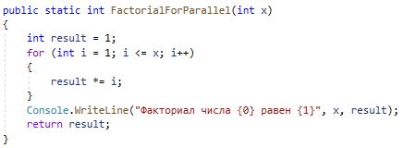
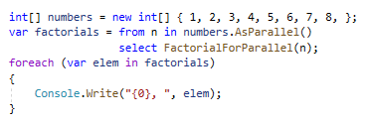
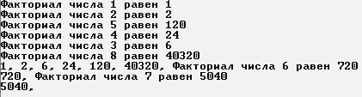
Parallel LINQ
Пример
Ульяновский государственный технический университет
ULSTU.RU

Slide 86
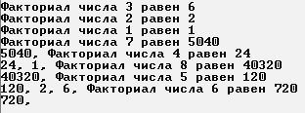

Parallel LINQ
Пример
Ульяновский государственный технический университет
ULSTU.RU

Slide 87


Parallel LINQ
Метод ForAll
Ульяновский государственный технический университет
ULSTU.RU

Slide 88


Parallel LINQ
Пример
Ульяновский государственный технический университет
ULSTU.RU

Slide 89
Потокобезопасные коллекции
Ульяновский государственный технический университет
ULSTU.RU

Slide 90
Потокобезопасные коллекции
Потокобезопасные коллекции
Потокобезопасные коллекции предназначены для работы с коллекциями в многопоточном приложении. Несколько потоков могут безопасно и эффективно добавлять и удалять элементы из таких коллекций, не требуя при этом дополнительной синхронизации в пользовательском коде.
Для многих стандартных коллекций для обеспечения определенной степени потокобезопасности посредством свойства Synchronized создается потокобезопасная программа-оболочка. Работа программы оболочки заключается в блокировке всей коллекции при каждой операции добавления или удаления.
Ульяновский государственный технический университет
ULSTU.RU

Slide 91
Потокобезопасные коллекции
Потокобезопасные коллекции
Некоторые типы многопоточных коллекций используют упрощенные механизмы синхронизации, например SpinLock, SpinWait, SemaphoreSlim и CountdownEvent. Эти типы синхронизации обычно используют цикличную работу для коротких промежутков перед помещением потока в фактическое состояние ожидания. При условии, что время ожидания предполагается очень коротким, цикличность требует значительно меньших затрат компьютерных ресурсов, чем ожидание, которое включает в себя переход в режим ядра, требующий больших затрат компьютерных ресурсов. Для классов коллекций, которые используют цикличность, эта эффективность означает, что множество потоков могут добавлять и удалять большое количество элементов.
Ульяновский государственный технический университет
ULSTU.RU

Slide 92
Потокобезопасные коллекции
ConcurrentBag<T>
Представляет потокобезопасную неупорядоченную коллекцию объектов.
Контейнеры полезны для хранения объектов, если порядок не важен, и, в отличие от Set, поддерживают дублирование. ConcurrentBag<T> является потокобезопасной реализацией контейнера, оптимизированной для сценариев, в которых один и тот же поток будет создавать и потреблять данные, хранящиеся в контейнере.
TryPeek(T) – пытается вернуть объект из ConcurrentBag<T> без его удаления.
TryTake(T) – пытается удалить и вернуть объект из коллекции ConcurrentBag<T>.
Ульяновский государственный технический университет
ULSTU.RU

Slide 93


Потокобезопасные коллекции
ConcurrentBag<T>
Ульяновский государственный технический университет
ULSTU.RU

Slide 94
Потокобезопасные коллекции
ConcurrentQueue
Предоставляет потокобезопасную коллекцию, обслуживаемую по принципу «первым поступил – первым обслужен» (FIFO).
TryDequeue(T) – пытается удалить и вернуть объект, находящийся в начале параллельной очереди.
TryPeek(T) – пытается вернуть объект из начала ConcurrentQueue<T> без его удаления.
Ульяновский государственный технический университет
ULSTU.RU

Slide 95


Потокобезопасные коллекции
ConcurrentQueue
Ульяновский государственный технический университет
ULSTU.RU

Slide 96
Потокобезопасные коллекции
ConcurrentStack
Предоставляет потокобезопасную коллекцию, обслуживаемую по принципу «последним поступил – первым обслужен» (LIFO).
Push – вставляет элемент в начало стека.
TryPop – удаляет элемент из верхней части стека или возвращает false, если элемент не может быть удален.
TryPeek – возвращает элемент, расположенный в верхней части, стека но не удаляет его.
TryPopRange и PushRange – обеспечивают эффективную принудительную отправку и извлечение нескольких элементов в одной операции.
Ульяновский государственный технический университет
ULSTU.RU

Slide 97


Потокобезопасные коллекции
ConcurrentStack
Ульяновский государственный технический университет
ULSTU.RU

Slide 98
Потокобезопасные коллекции
ConcurrentDictionary
Представляет потокобезопасную коллекцию пар "ключ-значение", доступ к которой могут одновременно получать несколько потоков.
TryAdd – добавляет указанную пару "ключ-значение", если ключ в настоящее время не существует в словаре.
TryUpdate – проверяет, имеет ли ключ указанное значение, и, если это так, обновляет ключ новым значением.
AddOrUpdate – использует передаваемые методы, чтобы добавить запись, если ключа нет, или чтобы обновить, если ключ есть.
GetOrAdd – добавляет пару "ключ-значение" в коллекцию, если ключ еще не существует. Возвращает новое значение или существующее значение, если ключ существует.
Ульяновский государственный технический университет
ULSTU.RU

Slide 99






Потокобезопасные коллекции
ConcurrentDictionary
Ульяновский государственный технический университет
ULSTU.RU

Slide 100
Спасибо за внимание!
Рады видеть Вас на наших мероприятиях!
2021

